Slide 1









补充1 谁的技术比较好?
甲射手
乙射手
试问哪个射手技术较好?

Slide 2




解
故甲射手的技术比较好 .

Slide 3








补充2 发行彩票的创收利润
某一彩票中心发行彩票 10万张,
每张2元.
设
头等奖1个, 奖金 1万元,
二等奖2个,奖金各 5 千元;
三等奖 10个, 奖金各1千元;
四等奖100个, 奖金各
100元;
五等奖1000个, 奖金各10 元.
每张彩票的成
本费为 0.3 元,
请计算彩票发行单位的创收利润.
解
设每张彩票中奖的数额为随机变量X,
则

Slide 4
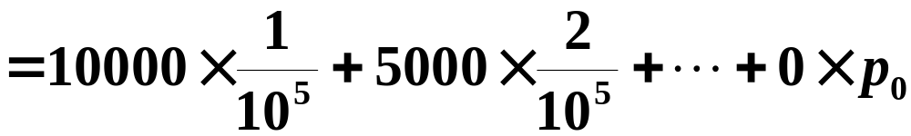




每张彩票平均能得到奖金
每张彩票平均可赚
因此彩票发行单位发行 10 万张彩票的创收利润为

Slide 5







补充3 如何确定投资决策方向?
某人有10万元现金，
想投资于某
项目，
预估成功的机会为 30%，
可得
利润8万元 ，
失败的机会为70%，
将
损失 2 万元．
若存入银行，
同期间的
利率为5% ，
问是否作此项投资?
解
设 X 为投资利润，则
存入银行的利息:
故应选择投资.

Slide 6
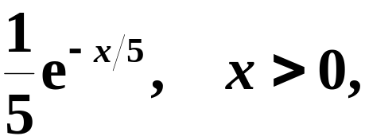
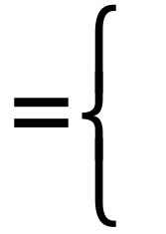


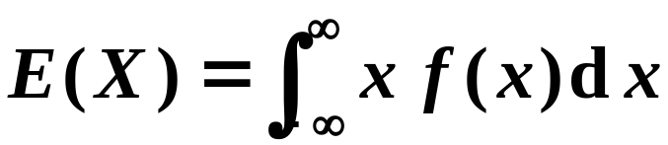
补充4 顾客平均等待多长时间?
设顾客在某银行的窗口等待服务的时间X(以
分计)服从指数分布,其概率密度为
试求顾客等待服务的平均时间?
解

Slide 7
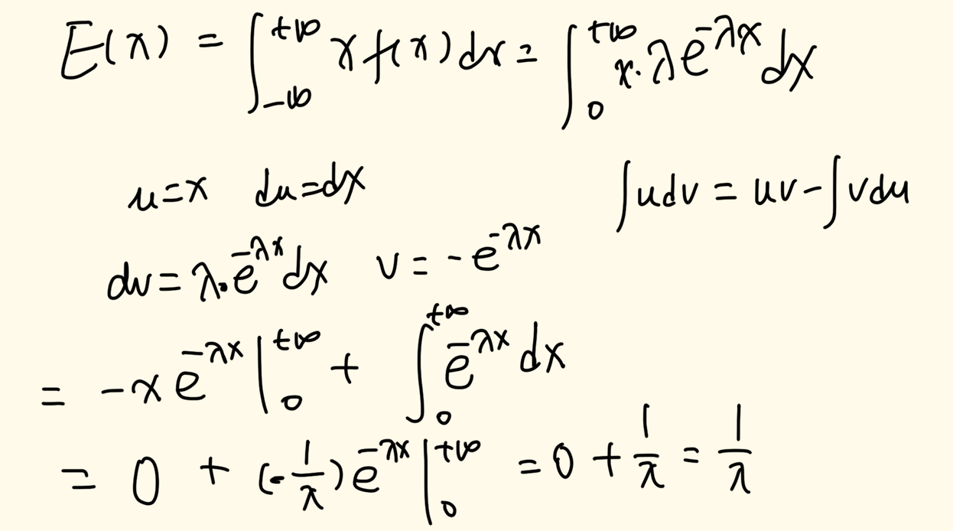
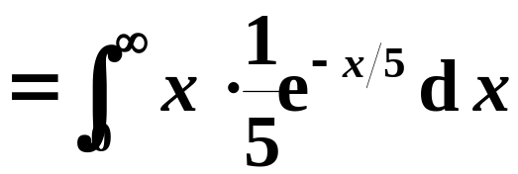

因此, 顾客平均等待5分钟就可得到服务.

Slide 8













补充5
设 ( X , Y ) 的分布律为
解

Slide 9























由于

Slide 10
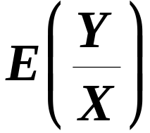
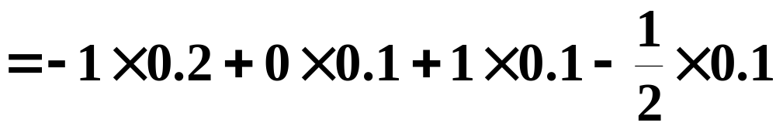
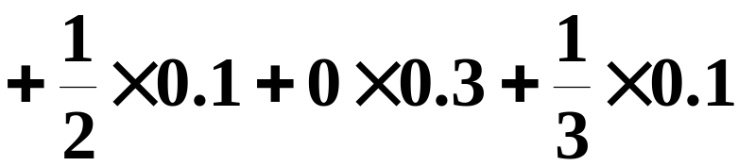
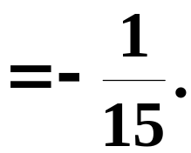














Slide 11










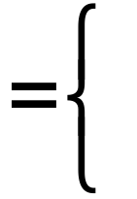



补充6
解

Slide 12

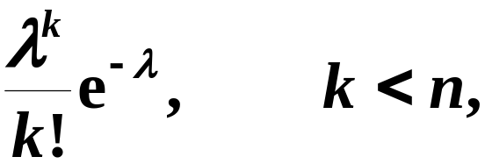
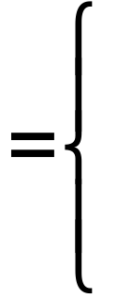

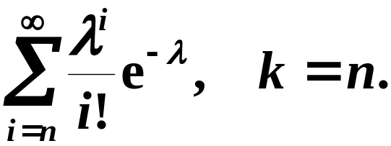


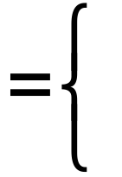



M
M
M
因此期望所得为

Slide 13


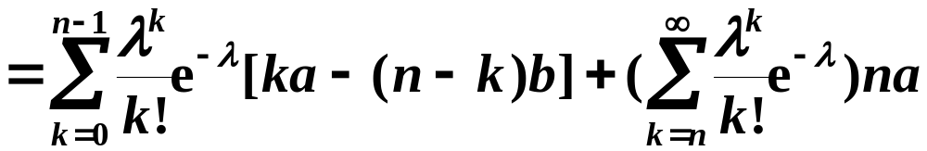
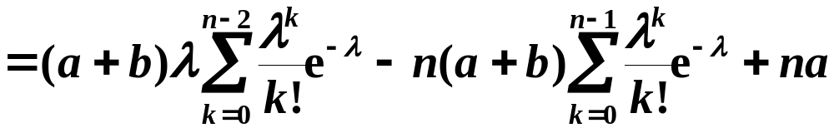



Slide 14
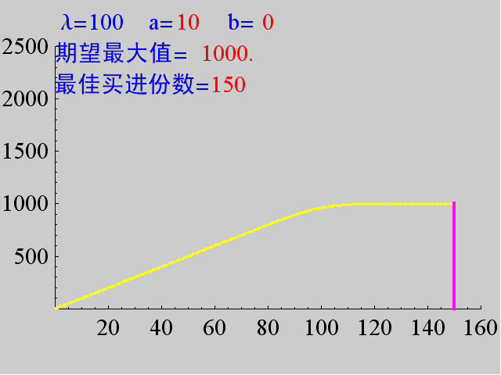
利用软件包求解,并演示计算结果.
单击图形播放/暂停 ESC键退出

